Slide 1
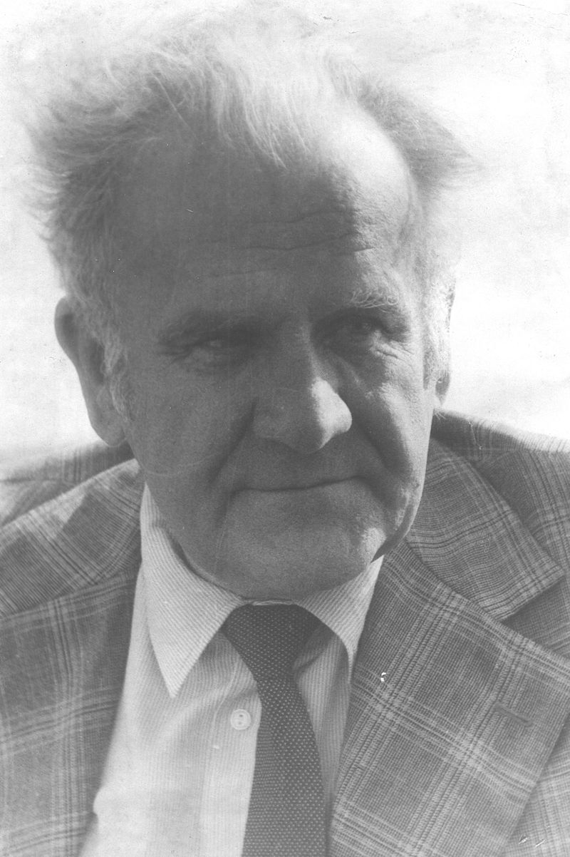
Янка Брыль (Іван Антонавіч Брыль)

Slide 2
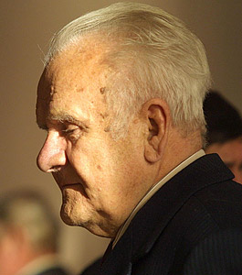
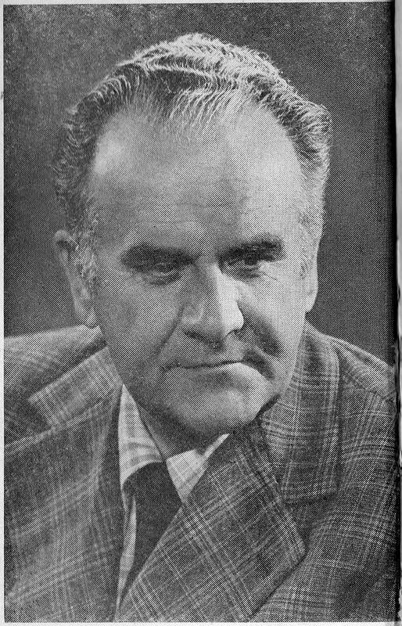
Янка (Іван Антонавіч) БРЫЛЬ (4 жніўня 1917, Адэса — 25 ліпеня 2006) — беларускі пісьменнік. Народны пісьменнік БССР (1981). Дзед Антона Францішка Брыля.

Slide 3
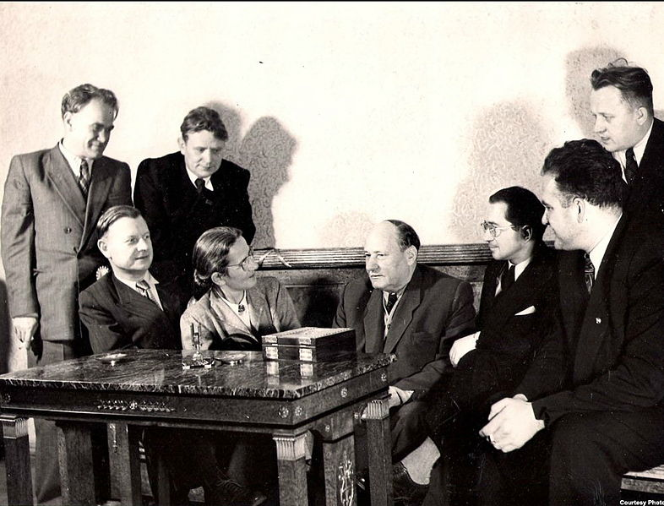
Біяграфічны нарыс
Нарадзіўся ў Адэсе ў сям'і чыгуначніка Антона Данілавіча Брыля. У 1922 разам з бацькамі вярнуўся на іх радзіму, у вёску Загор'е (Польшча, цяпер Карэліцкі раён, Гродзенская вобласць). У 1931 Я. Брыль скончыў польскую сямігодку і паступіў у Навагрудскую гімназію, але не змог вучыцца з-за матэрыяльных цяжкасцей.
У 1939 прызваны ў Войска Польскае, служыў у марской пяхоце. Пасля пачатку II Cусветнай вайны, у верасні таго ж года трапіў пад Гдыняй ў нямецкі палон, у 1941 уцёк, вярнуўся на Беларусь і далучыўся да партызанаў. У 1942 Я. Брыль стаў сувязным партызанскай брыгады імя Жукава Баранавіцкага злучэння, а ў 1944 — разведчыкам партызанскай брыгады «Камсамолец». Рэдагаваў газету «Сцяг свабоды» Мірскага падпольнага райкома партыі і сатырычны лісток «Партызанскае жыга́ла». Па вызваленні Беларусі працаваў рэдактарам раённай газеты ў г. п. Мір, літаратурным супрацоўнікам газеты-плаката «Раздавім фашысцкую гадзіну», загадваў аддзелам рэдакцыі часопіса «Вожык».

Slide 4
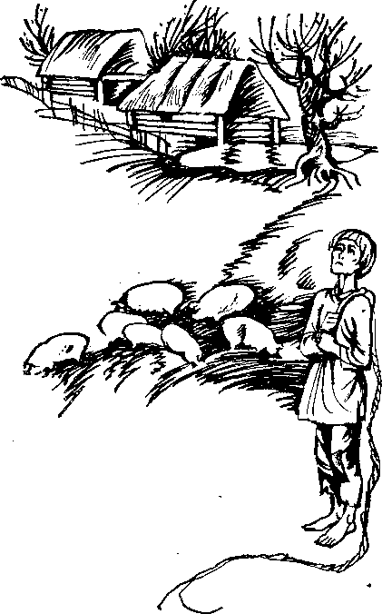
Творчасць
Пісаць Я. Брыль пачаў з чатырнаццаці год, але дэбютаваў у друку толькі ў 1938. Пачалася творчая дзейнасць пісьменніка з вершаў, якія асаблівага поспеху аўтару не прынеслі, і з апавяданняў, у якіх талент пісьменніка праявіўся вельмі ярка і шматгранна. У 1946 г. выйшла з друку першая кніга Я. Брыля пад назвай «Апавяданні», куды ўвайшлі некалькі апавяданняў і невялікая аповесць «У сям'і», прысвечаныя жыццю заходнебеларускай вёскі. другі зборнік «Нёманскія казакі» (1947), «У Забалоцці днее» (1950) і «На Быстранцы» (1955). Ужо першыя творы вылучылі Я. Брыля як арыгінальнага майстра лірыка-псіхалагічнай прозы, добрага знаўцу народнай мовы.
Звяртаўся пісьменнік і да тэмы Вялікай Айчыннай вайны. Класікай беларускай літаратуры стала яго апавяданне «Маці» (1958) — гераіня не пабаялася даць прытулак знясіленым чырвонаармейцам. Тэма вайны знайшла адлюстраванне і ў апавяданнях Я. Брыля са зборніка «Працяг размовы», які ў 1963 г. атрымаў Літаратурную прэмію імя Я. Коласа. У пачатку 1960-х з'явіўся ў друку вядомы раман Я. Брыля «Птушкі і гнёзды». Гэты адзін з самых аўтабіяграфічных твораў пісьменніка
Трывалае месца ў творчасці Я. Брыля займаюць лірычныя мініяцюры, якія ён пачаў друкаваць з сярэдзіны 1960-х і якія склалі кнігі «Жменя сонечных промняў» (1965), «Вітраж» (1972), «Акраец хлеба» (1977), «Сёння і памяць» (1985) і інш. Мініяцюры Я. Брыля грунтуюцца на звычайных канкрэтных фактах, якія пісьменнік не проста ўзнаўляе, а перадае свае ўражанні ад іх, сваё глыбокае, заўсёды непаўторна-асабістае, арыгінальнае іх разуменне. Менавіта ў жанры лірычнай мініяцюры адчуваў сябе пісьменнік найбольш раскаваным. Мініяцюры былі своеасаблівай кнігай яго жыцця, лірычнай споведдзю прызнанага майстра пра сябе і свет, пра самых блізкіх людзей, пра светлыя і сумна трагічныя праявы быцця.
Уся творчасць Я. Брыля прасякнута глыбокім, чыстым пачуццём да сваёй радзімы. Шчырае, сумленнае служэнне роднай зямлі, роднаму народу было галоўнай мэтай і сэнсам яго жыцця.
Яму належаць такія мудрыя словы: «Калі б беларуса прымусіць быць беларусам, які б атрымаўся выдатны беларус!»
Памёр Я.Брыль 25 ліпеня 2006 года . Пахаваны ў Калодзічах.

Slide 5
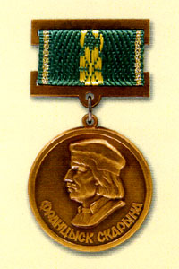
Узнагароды і прэміі
Два ордэна Працоўнага Чырвонага Сцяга
Ордэн Айчыннай вайны II ступені
Ордэн Дружбы народаў
Медаль Францыска Скарыны (1991)
Ордэн «Знак Пашаны»
Савецкія і польскія медалі
Народны пісьменнік БССР (1981)
Сталінская прэмія, 1952 (за аповесць «У Забалацці світае»)
Дзяржаўная прэмія БССР імя Я. Коласа

Slide 6
Ушанаванне памяці
26 верасня 2007 г. імя Янкі Брыля атрымала вуліца ў мінскім мікрараёне Міхалова. 26 жніўня 2009 г. імя Янкі Брыля было нададзена адной з вуліц Гдыні.

